Slide 1
现代密码学
Modern Cryptography
张方国
中山大学计算机学院
Office: Room A305, IM School Building
E-mail: isszhfg@mail.sysu.edu.cn
HomePage: http://cse.sysu.edu.cn/content/2460

Slide 2
第十五讲 RSA(二)
RSA攻击：分解因子算法
对RSA的其他攻击

Slide 3
5.6 分解因子算法

Slide 4

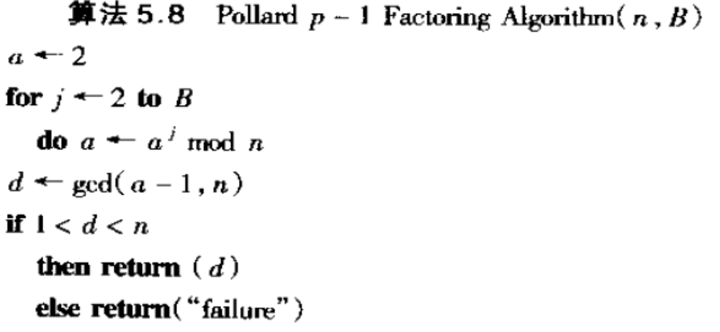
Pollard ρ-1算法

Slide 5
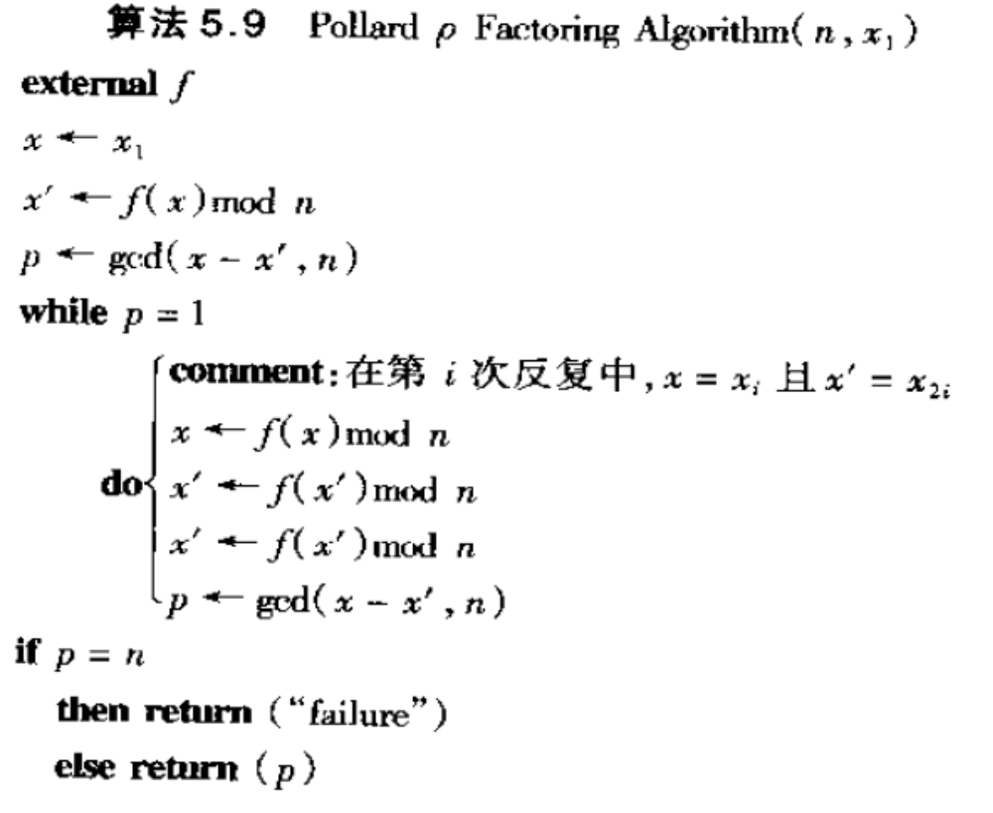
Pollard ρ算法

Slide 6
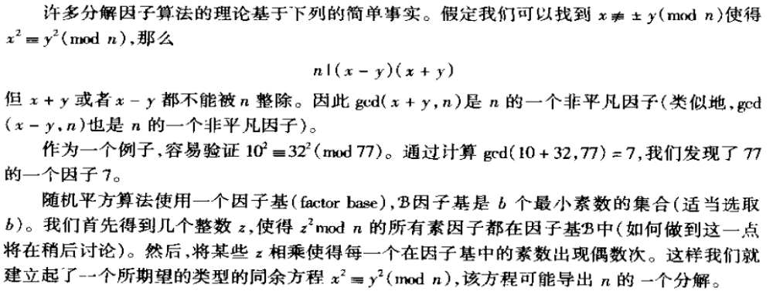
Dixon的随机平方算法

Slide 7
实际中的因子分解
RSA-129： Rivest等最初悬赏$100的RSA-129，已由包括五大洲43个国家600多人参加，用1600台机子同时产生820条指令数据，通过Internet网，耗时8个月，于1994年4月2日利用二次筛法分解出为64位和65位的两个因子，原来估计要用4亿亿年。所给密文的译文为“这些魔文是容易受惊的鱼鹰”。
RSA-130于1996年4月10日利用数域筛法分解出来。
RSA-140 (465-bit）于1999年2月分解出来（ 185 networked computers ）。
RSA-154(512bit)于1999年8月分解出来。
RSA-160, 2003.01
(http://www.loria.fr/~zimmerma/records/rsa160)
RSA-174(576bit), 2003. 12
RSA-194(640-Bit), 2005. 11

Slide 8
RSA-768bits：RSA-768 has 768 bits (232 decimal digits), and was factored on December 12, 2009 by Thorsten Kleinjung, Kazumaro Aoki, Jens Franke, Arjen K. Lenstra, Emmanuel Thomé, Pierrick Gaudry, Alexander Kruppa, Peter Montgomery, Joppe W. Bos, Dag Arne Osvik, Herman te Riele, Andrey Timofeev, and Paul Zimmermann
http://eprint.iacr.org/2010/006
RSA-768 = 12301866845301177551304949583849627207728535695953347921973224521517264005 07263657518745202199786469389956474942774063845925192557326303453731548268 50791702612214291346167042921431160222124047927473779408066535141959745985
6902143413
RSA-768 = 33478071698956898786044169848212690817704794983713768568912431388982883793
878002287614711652531743087737814467999489
× 36746043666799590428244633799627952632279158164343087642676032283815739666
511279233373417143396810270092798736308917

Slide 9
5.7 对RSA的其他攻击

Slide 10
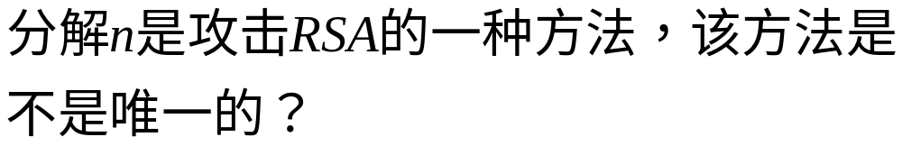
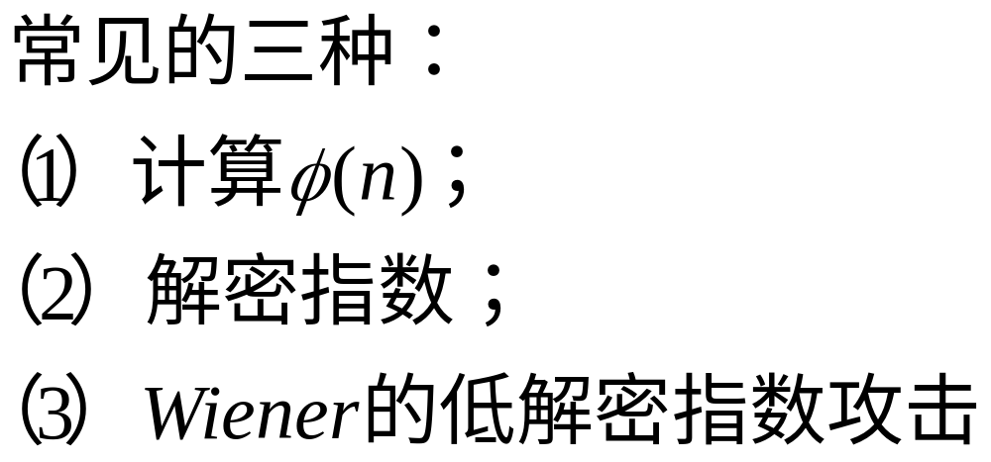

Slide 11
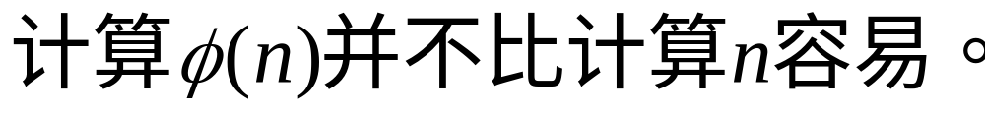
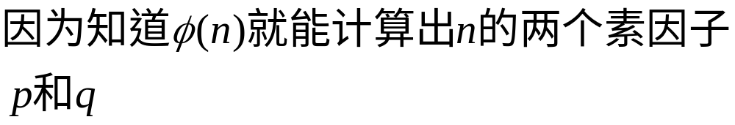
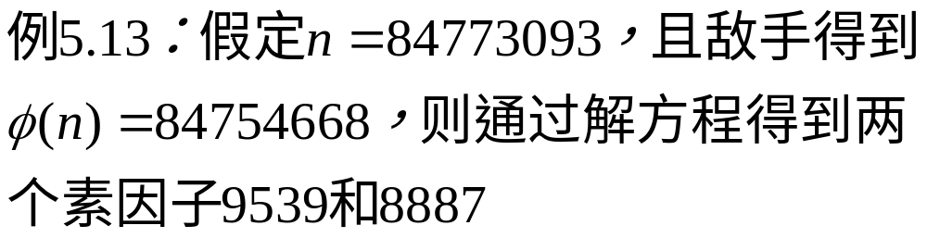

Slide 12
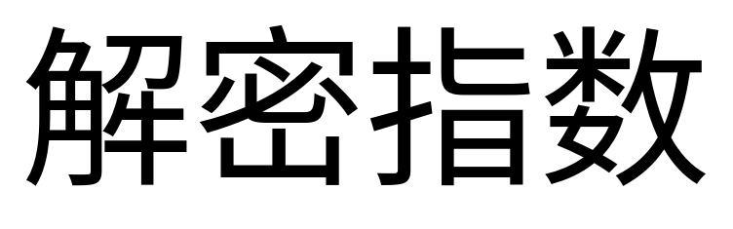
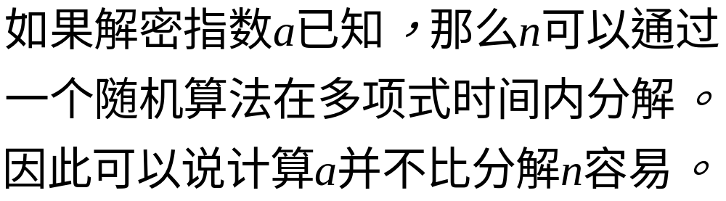
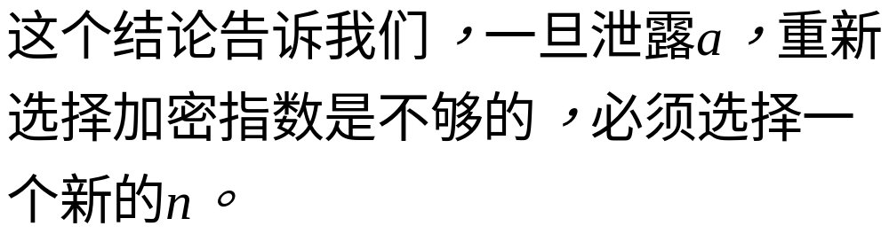

Slide 13
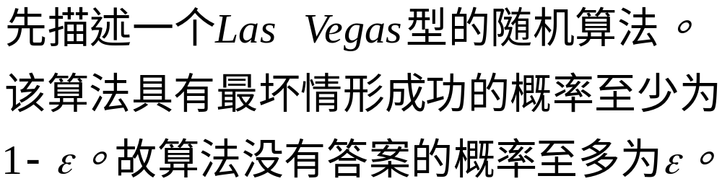
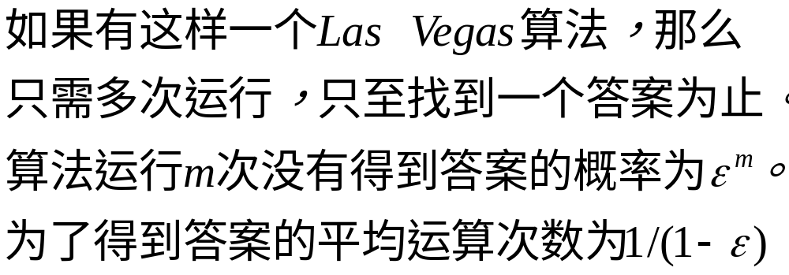

Slide 14
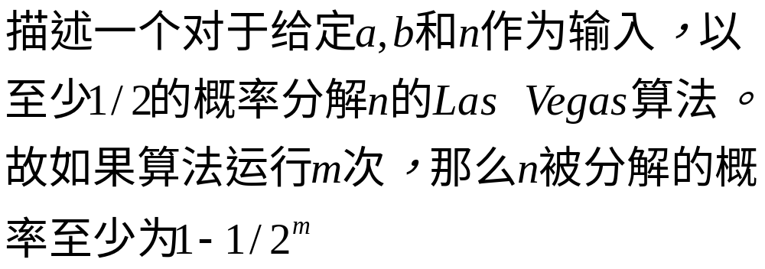
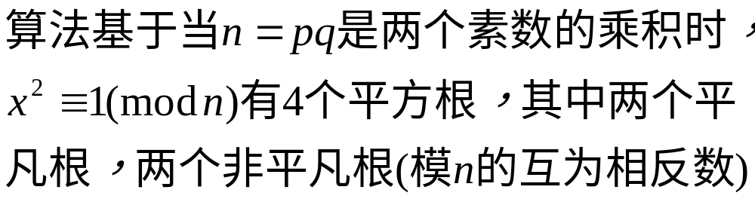

Slide 15
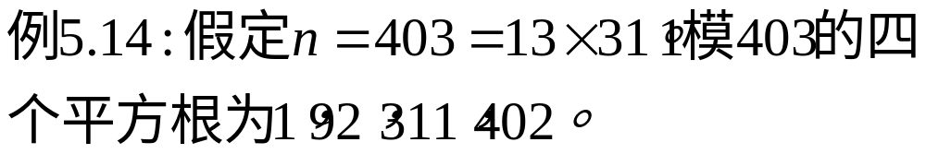
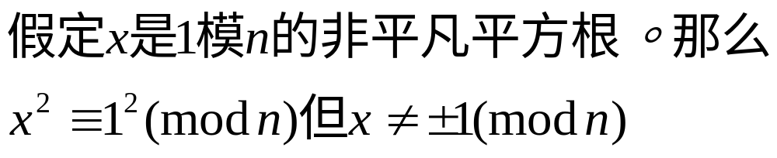
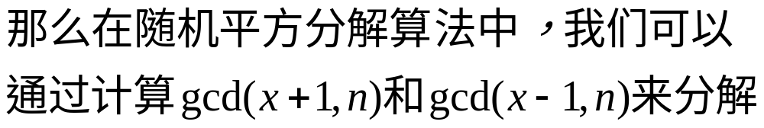

Slide 16
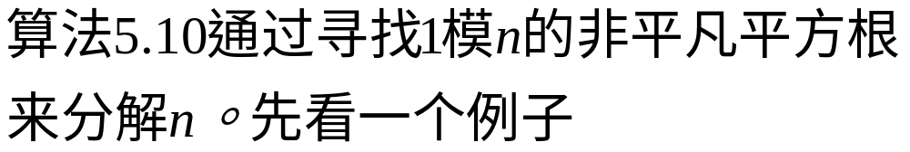
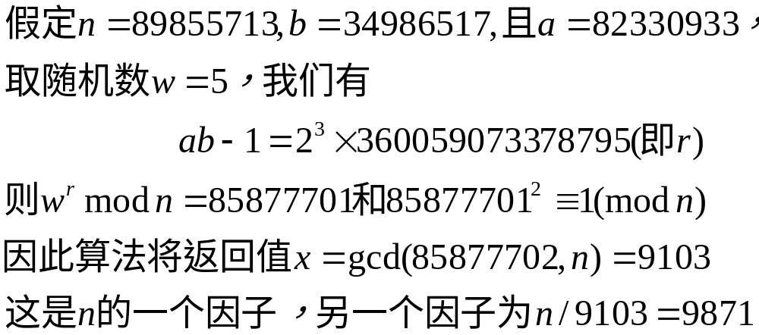

Slide 17
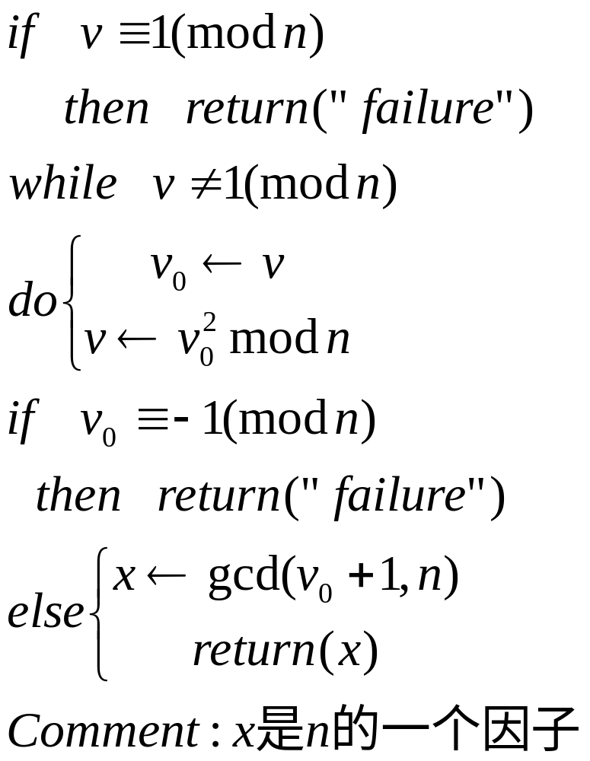
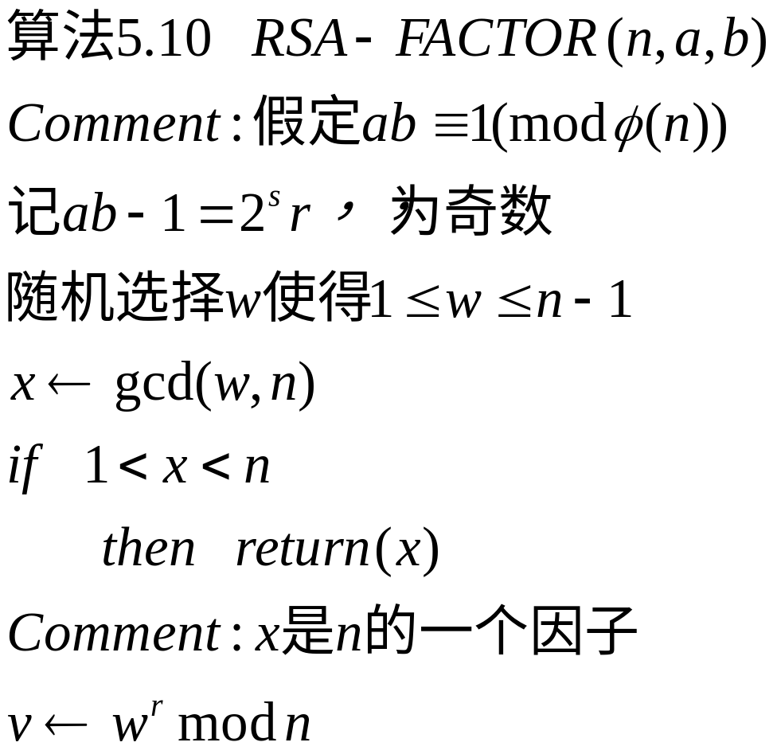

Slide 18
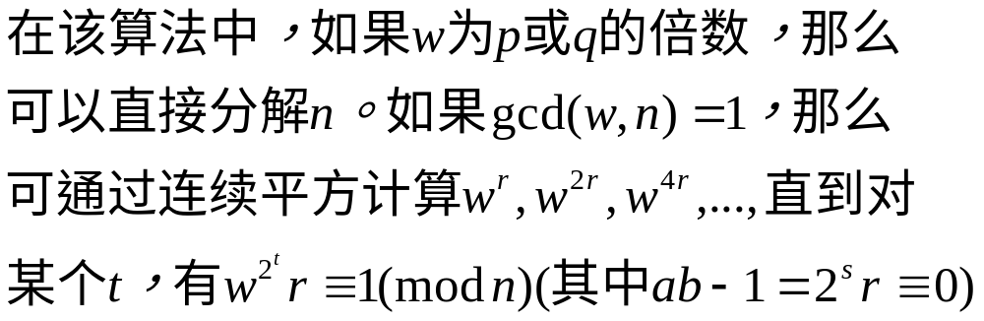

Slide 19
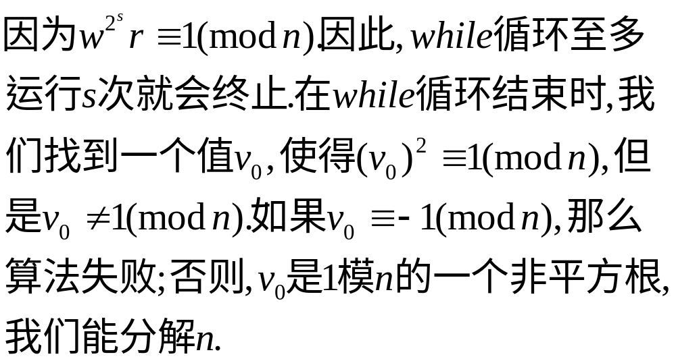
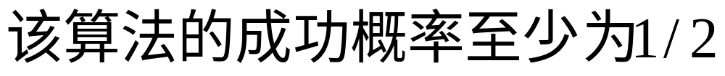

Slide 20
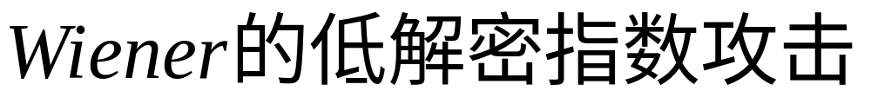
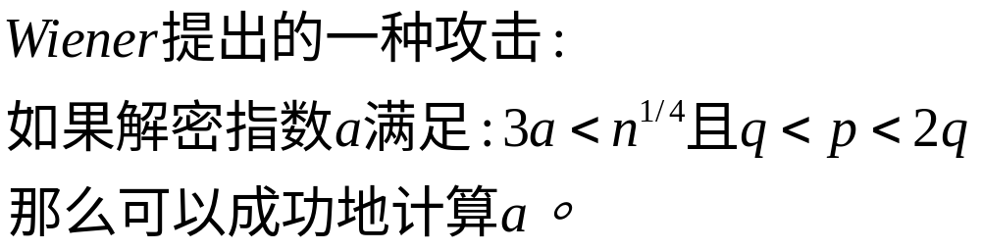

Slide 21
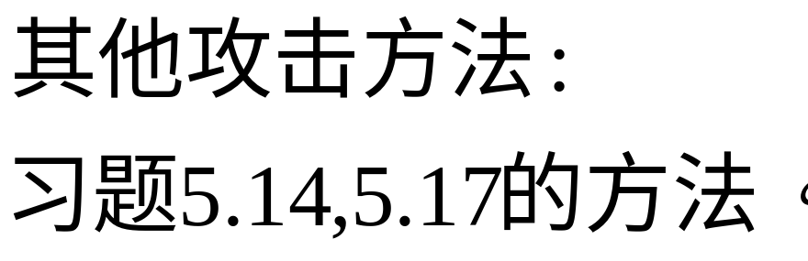

Slide 22
以下情况的RSA是不安全的
模数n的两个素因子相差太大或太小
N=pq, p-1或q-1没有大素因子
低解密指数和低加密指数
p-1和q-1有大公因子

